Slide 1
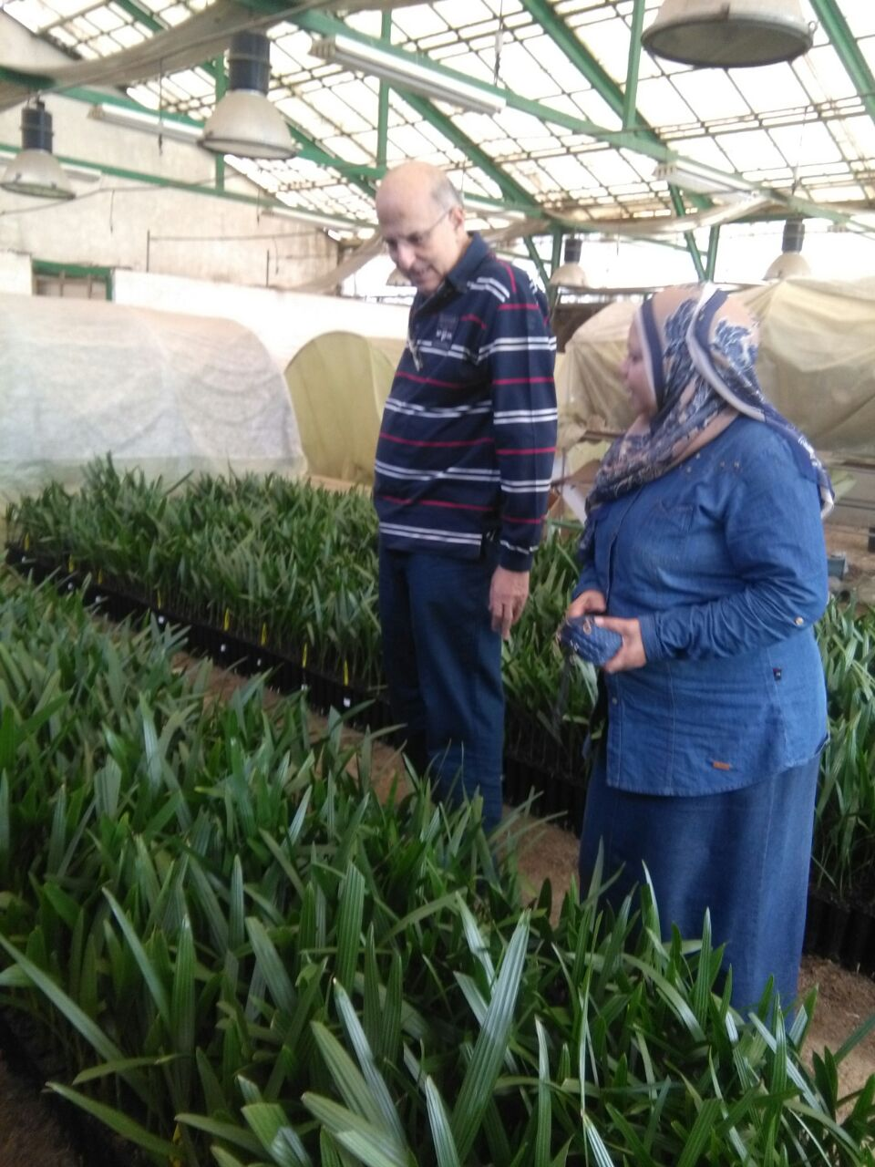
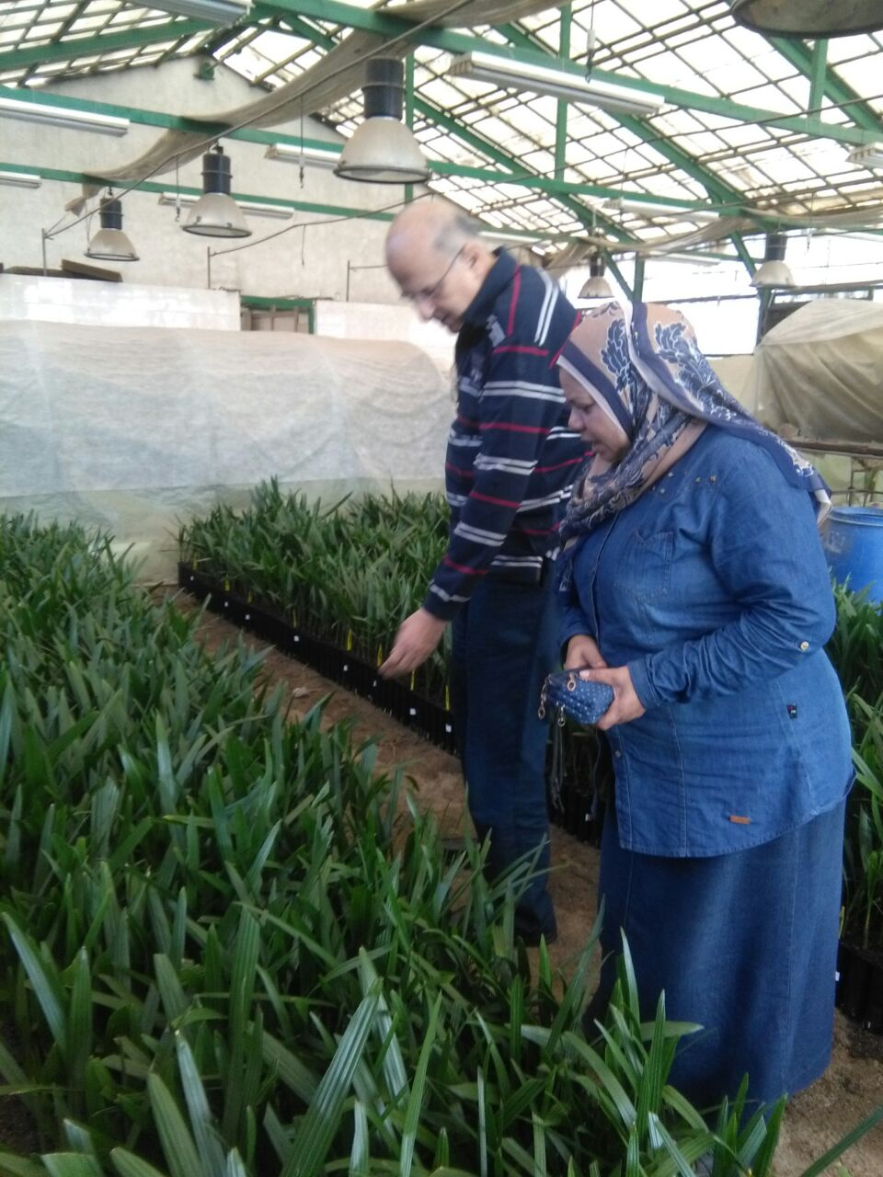
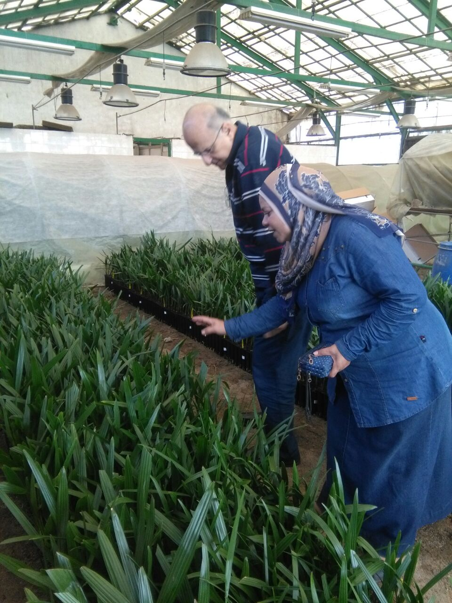
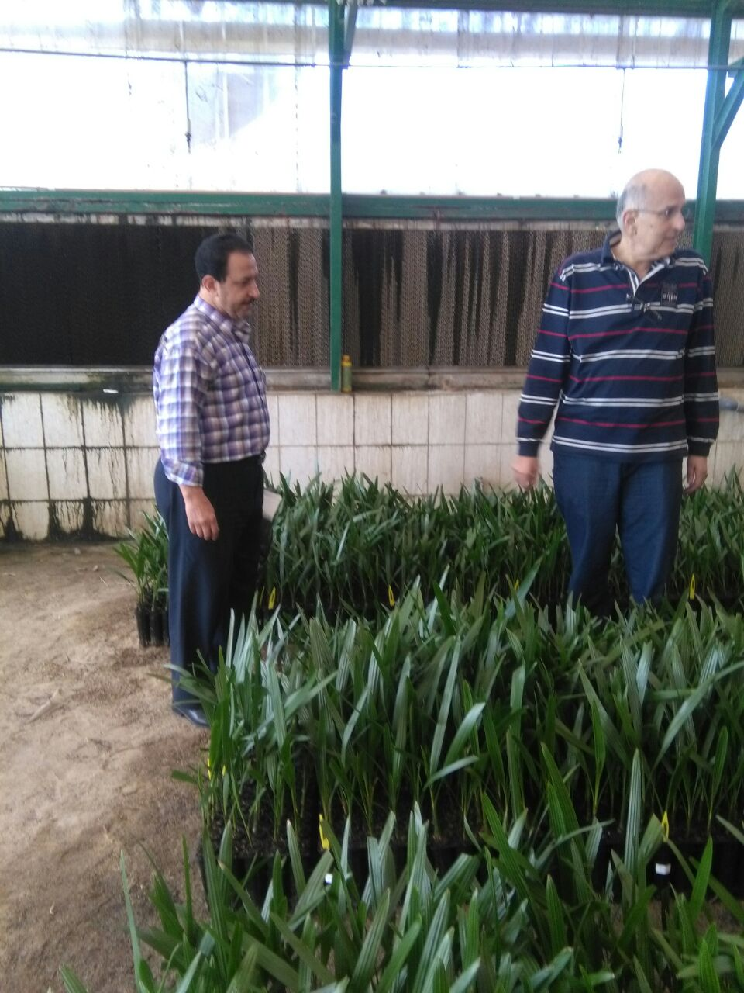
أ.د حسين الحناوى – رئيس مجلس إدارة الإتحاد العام لمنتجي ومصدري الحاصلات البستانية – ومتابعة ميدانية لزراعة الشتلات داخل الصوبة

Slide 2
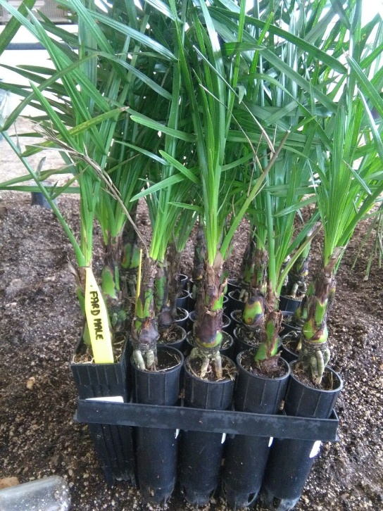
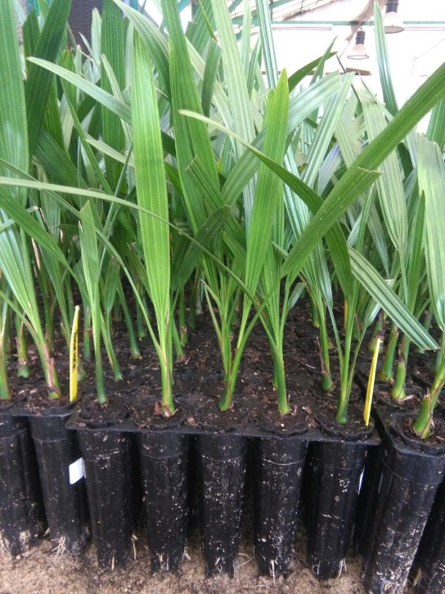
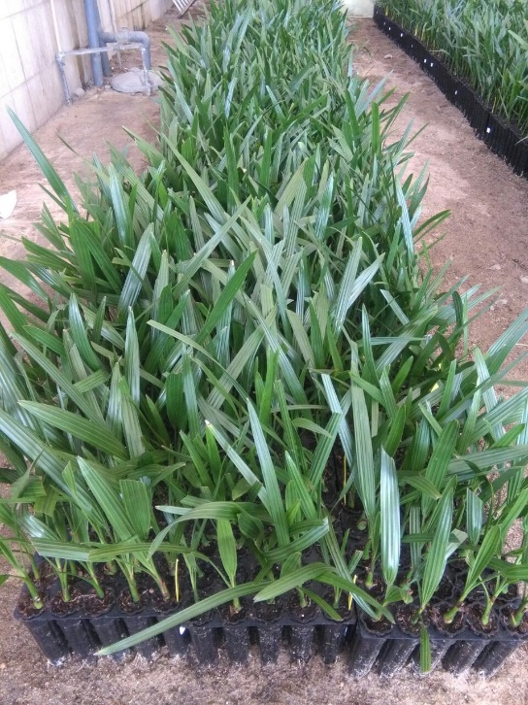
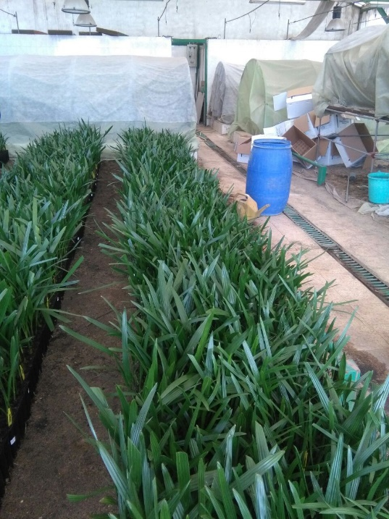
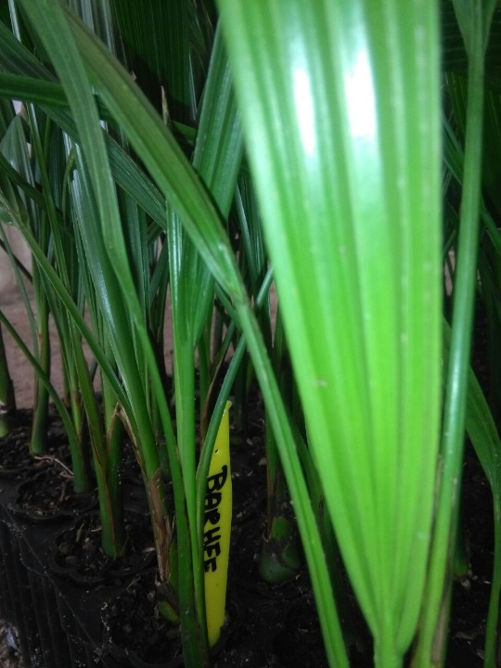
شحنة شتلات النخيل البرحي ناتج زراعة الأنسجة وارد المملكة المتحدة 24/ 10 / 2017 - داخل صوبة مركز البحوث الزراعية

